Slide 1
Les Patrons de conception: Le patron itérateur (Iterator)
Presenté par:
Serigne fallou ndiaye
Pape mouhamadou wade
Abdoul Khadre ly
ucad/esp/dgi/l3glsia

Slide 2
Introduction
L’Itérateur est un patron de conception comportemental qui permet de parcourir une structure de données complexe de façon séquentielle sans exposer ses détails internes.
Un itérateur est un objet qui permet de parcourir tous les éléments contenus dans un autre objet, le plus souvent un conteneur (liste, arbre, etc).
Un itérateur ressemble à un pointeur disposant essentiellement de trois primitives :
- accéder à l'élément pointé en cours (dans le conteneur), et
- se déplacer pour pointer vers l'élément suivant, et
déterminer si l'itérateur a épuisé la totalité des éléments du conteneur.
Le but d'un itérateur est de permettre à son utilisateur de parcourir le conteneur, tout en isolant l'utilisateur de la structure interne du conteneur, potentiellement complexe.

Slide 3
Différences avec l'indexation
On utilise souvent un index dans une simple boucle, pour accéder séquentiellement à tous les éléments d'un tableau.
Cette approche reste possible en programmation objet pour certains conteneurs, mais l'utilisation des itérateurs a certains avantages:
- Un simple compteur dans une boucle n'est pas adapté à toutes les structures de données
- Avec les itérateurs, le code est plus lisible, réutilisable, et robuste
- Un itérateur peut implanter des restrictions additionnelles sur l'accès aux éléments
- Un itérateur peut dans certains cas permettre que le conteneur soit modifié, sans être invalidé pour autant.

Slide 4
Les types d’itérateurs
Les environnements de dernière génération comme Java ou .NET ne sont pas en
reste, ils proposent en standard de nombreuses collections et différents types
d’itérateurs pour les parcourir.
On peut classifier les itérateurs selon le sens possible de déplacement :
- Itérateurs unidirectionnels :
Déplacement en avant, c’est le plus standard.
Déplacement en arrière.
- Itérateurs Bi-directionnels :
Déplacement avant-arrière

Slide 5
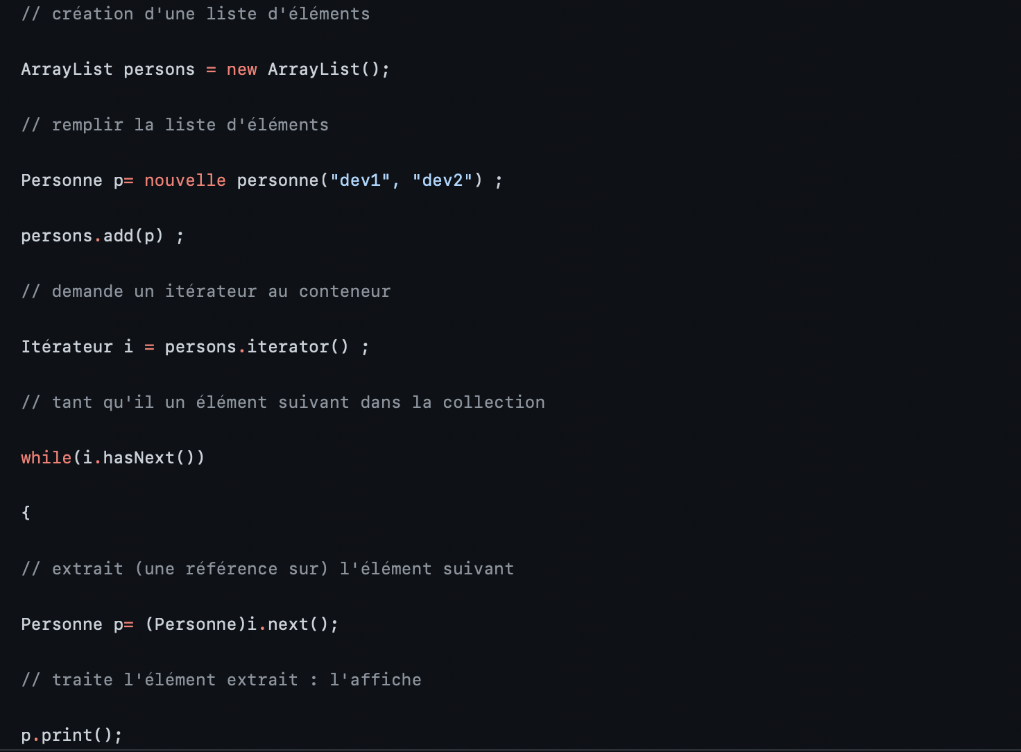
Exemple de parcours avec itérateur

Slide 6
Iterable et iterator (interface) en java
En Java il y a 2 interfaces pour gérer les itérateurs :
Iterable<Type> : indique que l’objet est une collection qui peut être parcourue par un itérateur => création de l’ itérateur
Iterator<Type> : indique que l’objet est un itérateur => réalise le parcours

Slide 7
Diagramme de classe

Slide 8
Illustration

Slide 9
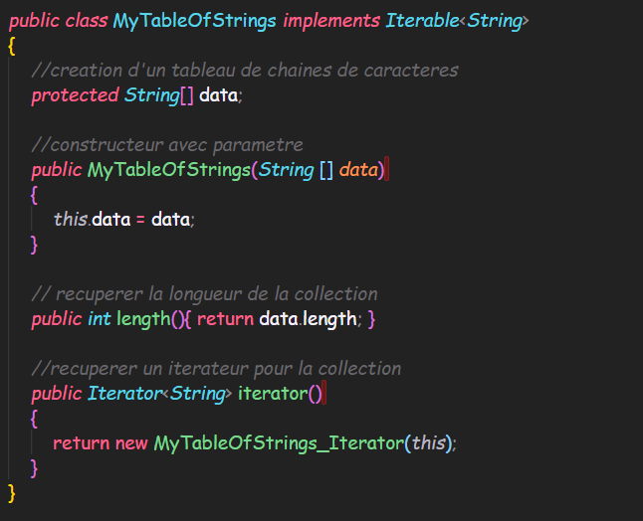

Slide 10
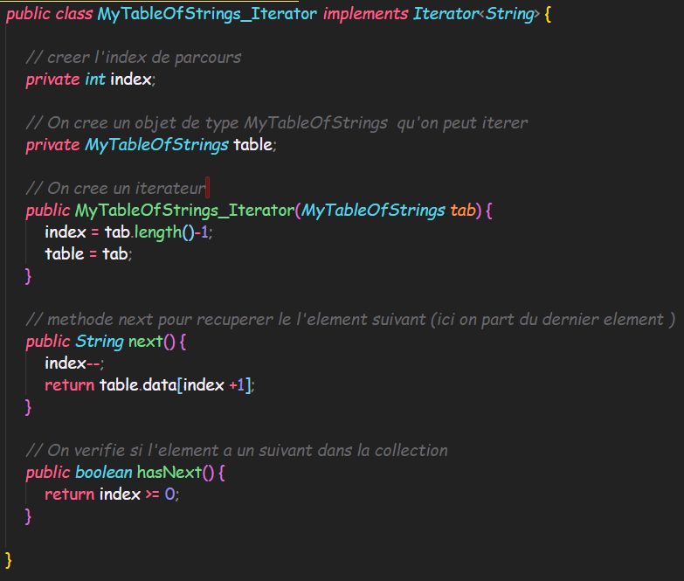

Slide 11
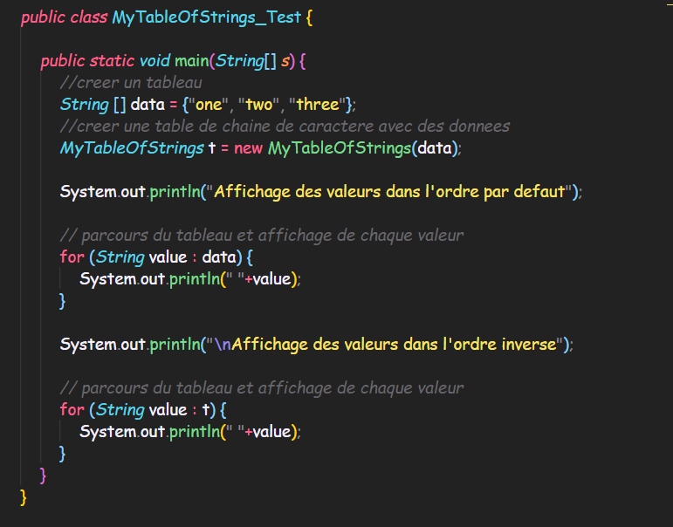

Slide 12
ResultaT du code

Slide 13
